Slide 1
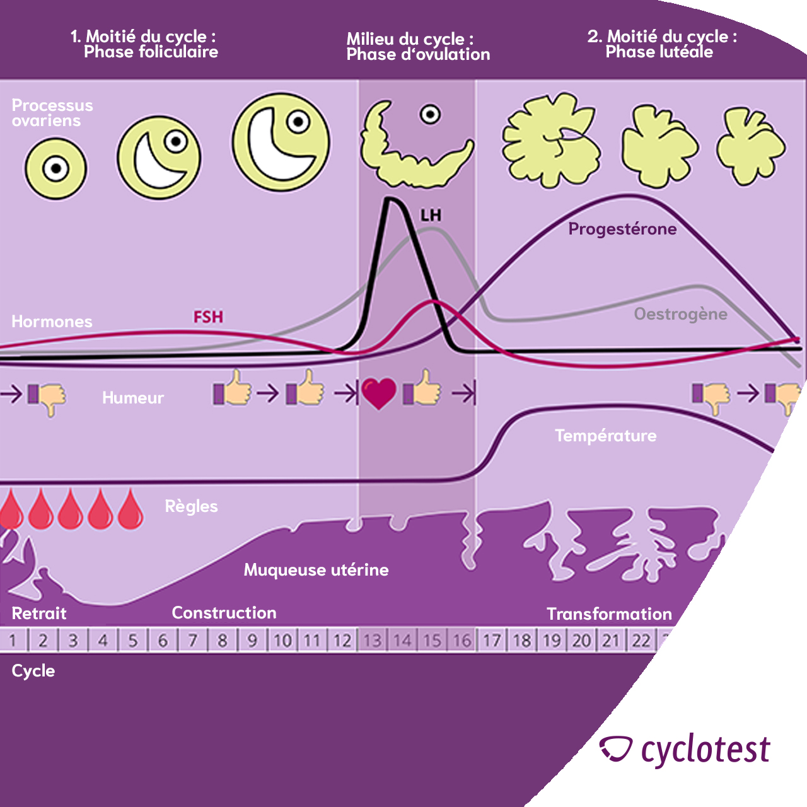
MODULE EMBRYOLOGIE GENERALE
OVULATION , CYCLES OVARIEN ET UTERIN,
REGULATION HORMONALE
PR HANNACHI-HECINI A

Slide 2
Définition
C’est l’expulsion hors de l’ovaire, de l’ovocyte II, l’ovocyte
n’est pas isolé:
+ Zone pellucide
+ Cellules de la Corona Radiata
+ Cellules du Cumulus Oophorus
L’ensemble tombe dans le tiers externe de la trompe de Fallope (oviducte) = lieu de la fécondation
1 ovulation

Slide 3
Mécanismes de l’ovulation
a. Phénomènes vasculaires Pression du follicule ischémie la partie
superficielle de l'ovaire b. Mécanismes enzymatiques Lyse enzymatique de la paroi ovarienne. c. Contractions musculaires Contraction des cellules musculaires lisses de l'ovaire
Rupture de la paroi du follicule
( Granulosa, membrane de Slavjansky et thèques)
Rupture de l’épithélium ovarien.

Slide 4
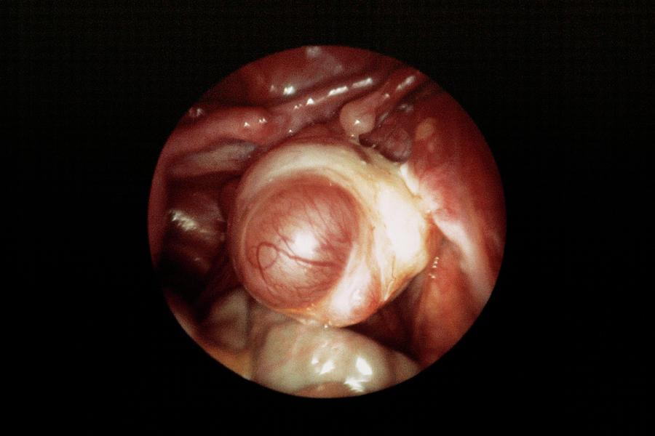
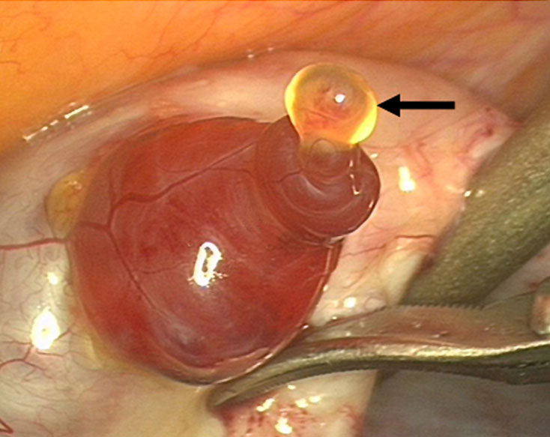
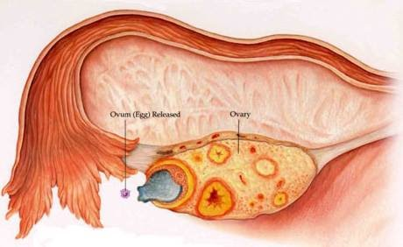
Ovulation

Slide 5
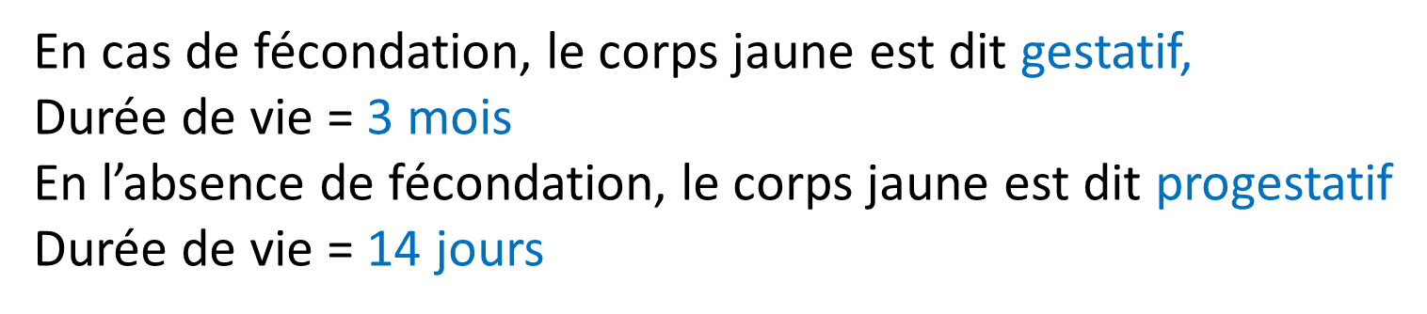
Formation du corp jaune
Le reste du follicule se transforme en corps jaune c’est la Lutéinisation,
Les cellules de la Granulosa cellules lutéales
Progestérone
Les cellules de la thèque cellules para lutéales
interne
Œstrogènes
.

Slide 6
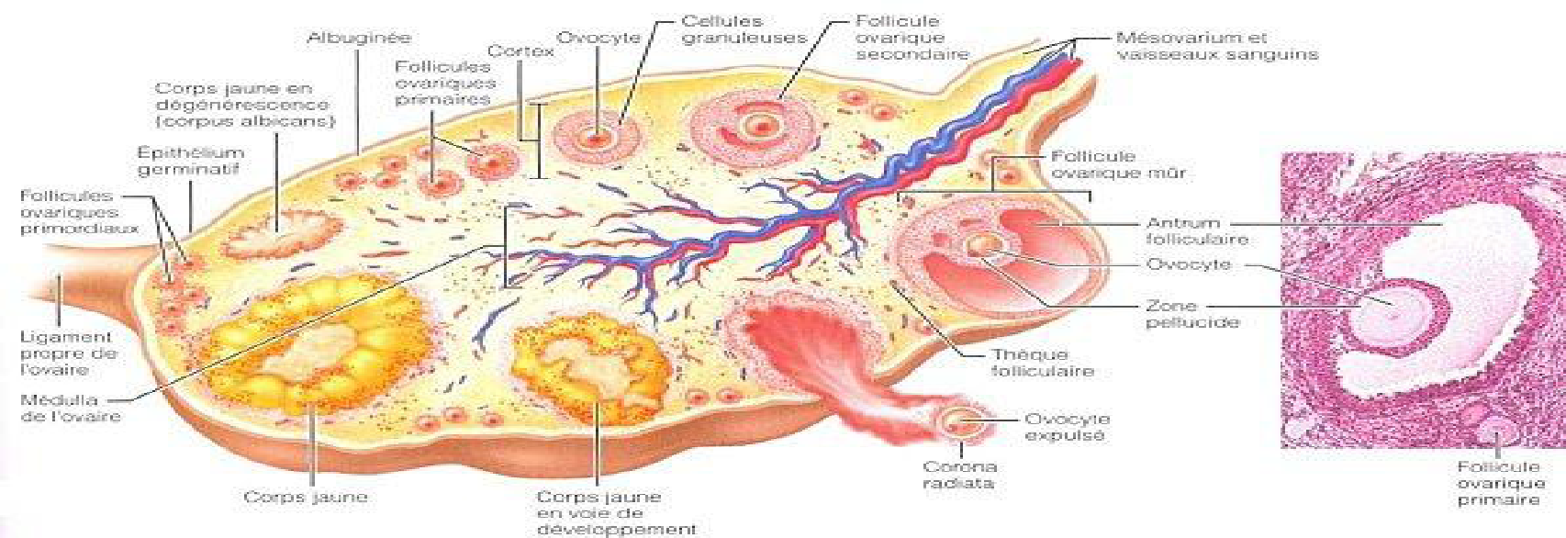
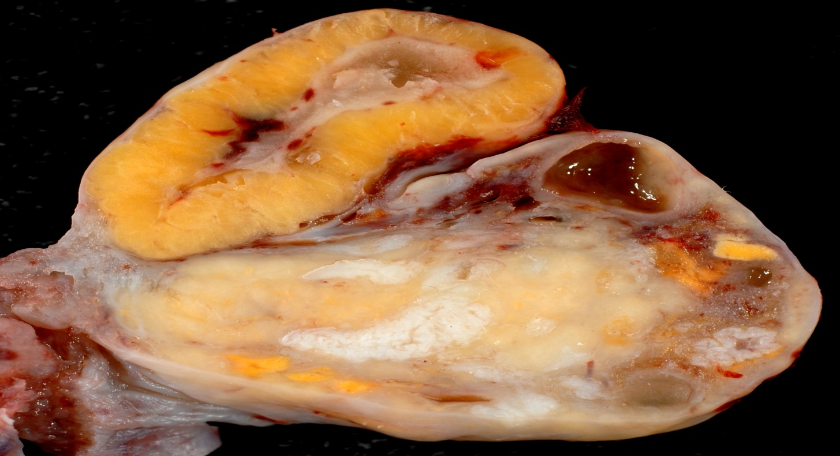
Lutéinisation
Ovulation et formation du corps jaune

Slide 7
2. Le cycle ovarien et le cycle utérin
Le cycle ovarien
Phase pré-ovulatoire Phase post-ovulatoire
Phase
folliculaire
Phase
luteale
Formation du
corps jaune
J1 J 14 J 28
Développement
folliculaire
Ovulation

Slide 8
Le cycle utérin (menstruel)
Ovulation
Phase
secrétoire
Phase
proliférative
Phase
ischémique
Phase
menstruelle
J1 J5 J14 J 26 J28
- Epaississement de L’endomètre
- Tubes glandulaires contournés et sinueux:
= Dentelle utérine
Signe de sécrétion= glycogène et mucus
- Artérioles spiralées.
- Réapparition de l’épithélium
Augmentation des glandes
Développement des artères

Slide 9
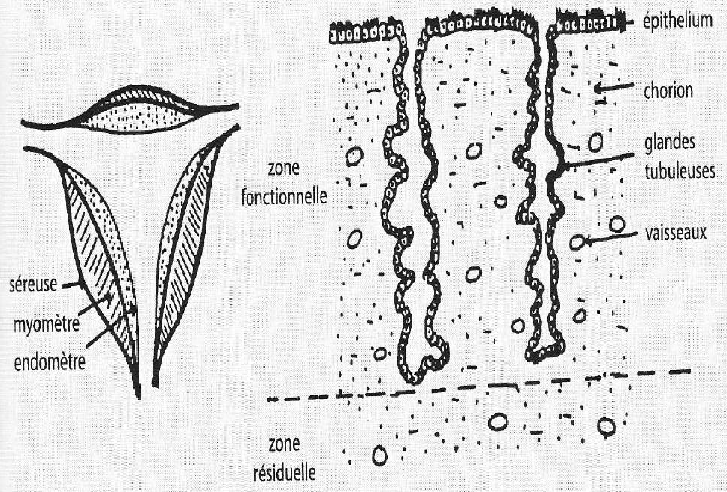

Slide 10
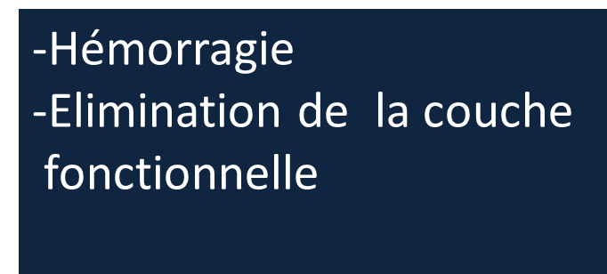
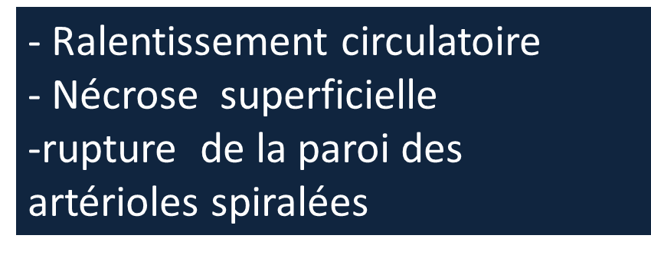
Le cycle utérin (menstruel)
Ovulation
Phase
secrétoire
Phase
proliférative
Phase
ischémique
Phase
menstruelle
J1 J5 J14 J 26 J28

Slide 11
Les troubles du cycle menstruel
a. Les anomalies quantitatives
Aménorrhées: C’est l’absence de règles
Aménorrhée primaire : absence de règles à l’âge de 16 ans
Aménorrhée secondaire : absence de règles depuis plus de
3 mois.
2. Ménorragies: hémorragies
Ménorragies fonctionnelles: saignements anormaux en durée
et/ou abondance.
Ménorragies organiques: liées à la présence d’un utérus
fibromateux.

Slide 12
Les troubles du rythme menstruel
Les cycles courts :
polyménorrhées ou pollakiménorrhées
menstruation toutes les 2 à 3 semaines.
2. Les cycles longs :
spanioménorrhées
durée de cycle > 32 jours.

Slide 13
c. Les troubles de la durée
Hypoménorrhées : règles courtes de moins de 03jours .
Hyperménorrhées : règles trop longues de plus de 08jours.
d. Les troubles de l’abondance des règles
Oligoménorrhées : règles très réduites parfois quelques
gouttes.
Polyménorrhées : règles d’abondance excessive.
NB
Ménorragies: règles à la fois trop longues et trop
abondantes.
Métrorragies: hémorragies d’origine utérine survenant
indépendamment de toute menstruation.
• Méno-métrorragies : association métrorragies et ménorragies.

Slide 14
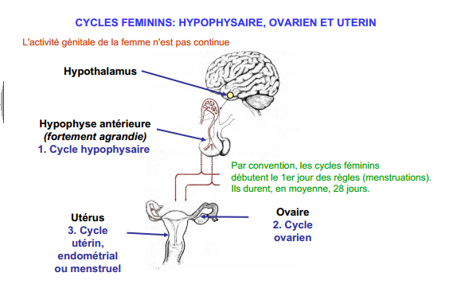
Régulation hormonale chez la femme

Slide 15
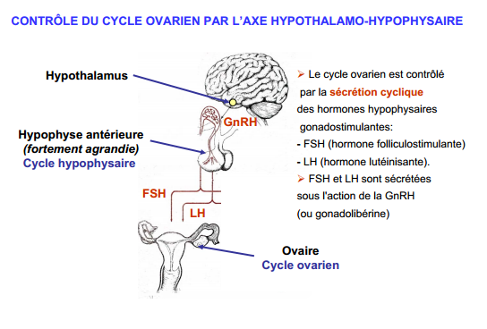

Slide 16
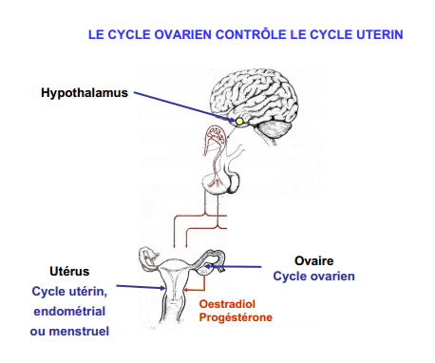

Slide 17
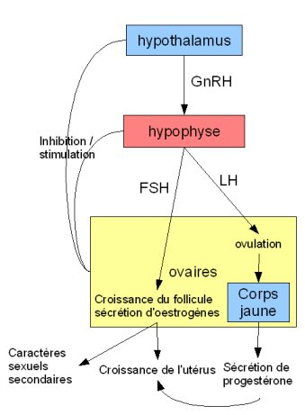
a Contrôle hormonal
Gonado-releasing hormon
Gonadolibérines
FOLLICULO STIMULATING H
Hormones hypophysaires
Gonadotropines
Gonadostimulines
LUTEINISING HORMON
Hormones ovariennes

Slide 18
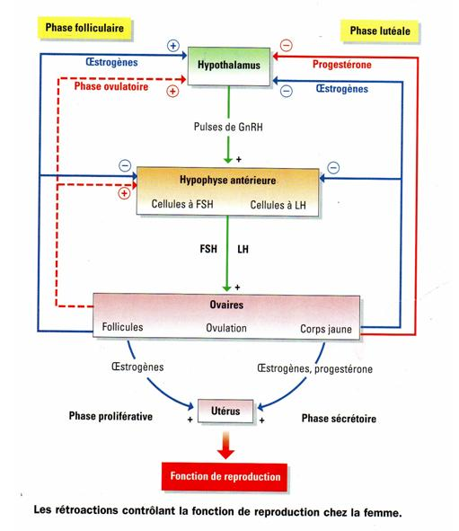

Slide 19
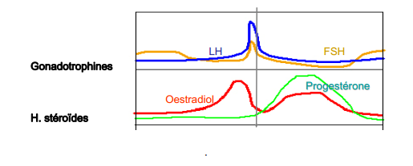
B Variations cycliques

Slide 20
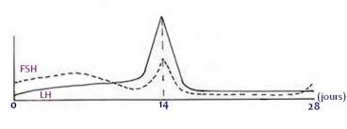
LH:
-taux bas tout au
long du cycle
-pic pré-ovulatoire
très important au milieu
FSH:
-élevée au début du cycle
-pic pré-ovulatoire au milieu
CYCLE HORMONAL HYPOPHYSAIRE

Slide 21
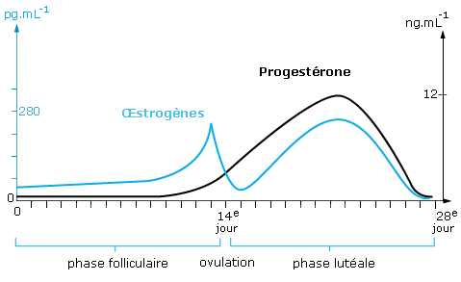
OESTROGENES:
Augmentation progressive au cours de la phase folliculaire, jusqu'au 12^{éme} jour du cycle. Diminution puis remontée modérée en phase lutéale.
CYCLE HORMONAL OVARIEN

Slide 22
PROGESTERONE
Phase folliculaire: pas de sécrétion de progestérone. Phase lutéale: le taux de progestérone augmente progressivement puis diminue en raison de l’involution du corps jaune. Cette diminution précède et déclenche les règles du cycle suivant
CYCLE HORMONAL OVARIEN

Slide 23
1 Avant ovulation
1. FSH stimule le développement folliculaire : granulosa, zone pellucide.
2. LH stimule la différenciation des cellules de la thèque interne
3. Les cellules de la thèque interne secrètent des œstrogènes

Slide 24
2 A l’ ovulation
1. Œstrogènes feed-back positif sur FSH et LH
Pic de FSH et LH
2. Dissociation des cellules du cumulus oophorus
3. Reprise de la première division de la méiose
Ovocyte I Ovocyte II
4. Ovulation

Slide 25
3 Après ovulation
1. LH transforme le reste du follicule en corps jaune
2. Le corps jaune sécrète œstrogènes et progestérone
3. Pic de progestérone feed-back négatif sur
FSH et LH
4. Diminution de LH régression du corps jaune
5. Régression du corps jaune diminution de pg
6. Diminution de pg feed-back positif
sur FSH et LH
ET LE CYCLE REPREND

Slide 26
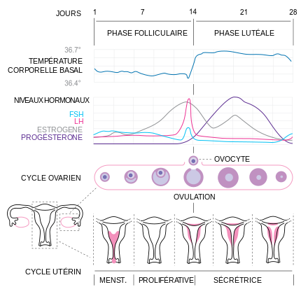

Slide 27
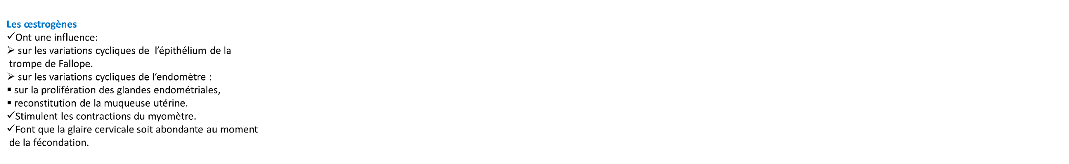
c Rôles des hormones ovariennes
Apparition des caractères sexuels primaires chez le fœtus,
Apparition des caractères sexuels secondaires à la puberté,
- Contrôle de l’ovogenèse.

Slide 28
La progestérone
Prépare la muqueuse utérine à la nidation :
croissance des glandes et sécrétion.
Inhibe les contractions du myomètre.
Modifie l’abondance de la glaire.

